Slide 1

Presentazione Finale
Team 3
Team Members
Antonio Cesarano
Fabio Napoli
Alfonso Piscitelli
Angelo Rufino
Project Manager
Linda Di Geronimo

Slide 2
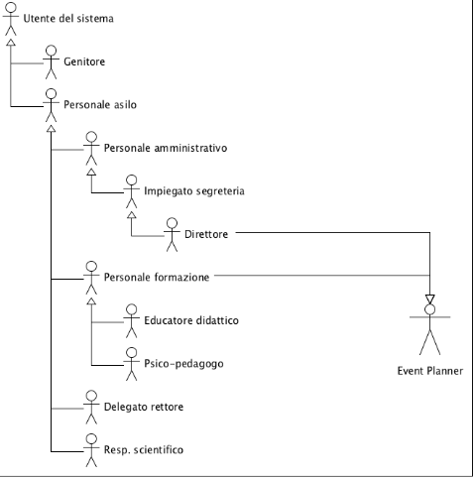
GLI ATTORI DEL SISTEMA

Slide 3
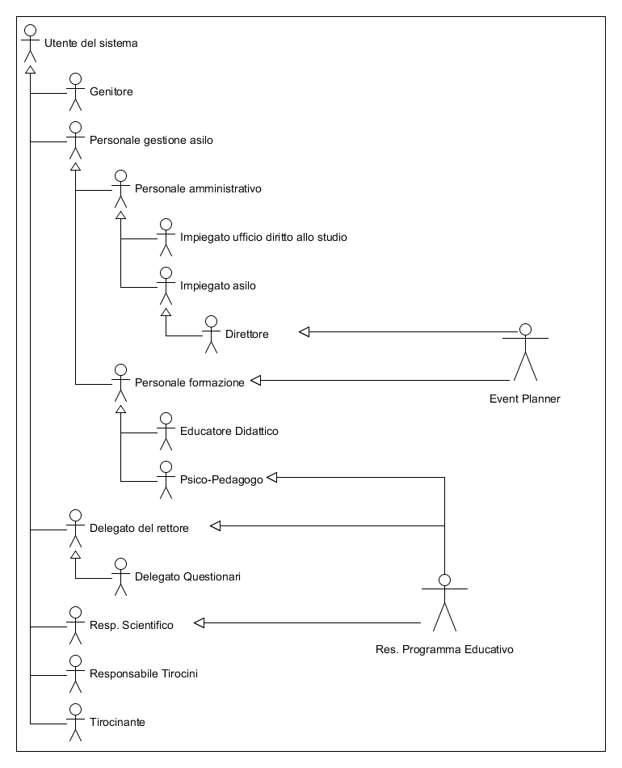

Slide 4
SCENARI IDENTIFICATIVI DEL SISTEMA
Nome scenario: | Inserimento questionario
Istanza degli attori partecipanti | Giovanni : Delegato Questionari
Flusso degli eventi | Giovanni vuole inserire un piccolissimo questionario sugli eventi organizzati dall'asilo Mazzetti Il sistema mostra la finestra Homepage Giovanni clicca sulla voce Questionari Il sistema mostra all'utente la finestra dei Questionari Giovanni clicca sulla voce Inserisci nuovo Questionario l sistema mostra all'utente la finestra di Inserimento Questionari Giovanni inserisce nei campi appositi il nome del questionario “Questionario di metà anno 2012/2013” e la seguente domanda aperta “Gli eventi svolti dall'asilo Mazzetti vi sono sembrati utili a scopi didattici?”. Giovanni inserisce inoltre la data di inizio del questionario 20/10/2012 e la data di scadenza di quest'ultimo 30/11/2012 Giovanni sottomette il questionario Il sistema mostra all'utente il messaggio ''Inserimento riuscito''

Slide 5
Nome scenario: | Inserimento nuovo evento
Istanza degli attori partecipanti | Ettore : Pedagogo
Flusso degli eventi | Ettore è il pedagogo dell' asilo .Decide di organizzare un nuovo evento avente come tema principale la ''Recita'' utilizzata come strumento per aiutare il bambino a giungere alla soluzione di un problema mediante la collaborazione con altri,caratterizzata dalla spontaneità e dall' allegria .Ettore è loggato nel sistema Ettore accede alla sezione eventi Ettore clicca sulla voce '' Inserimento Nuovo Evento'' Il sistema mostra un calendario Ettore seleziona il giorno in cui si verificherà l'evento Ettore inserisce ''' Recitare per imparare'' nel campo ''Titolo'', inserisce “2A” nel campo classe e inserisce “Evento organizzato” nel campo tipologia evento. Il sistema riceve l'evento e lo pubblica Ettore esce dal sistema

Slide 6
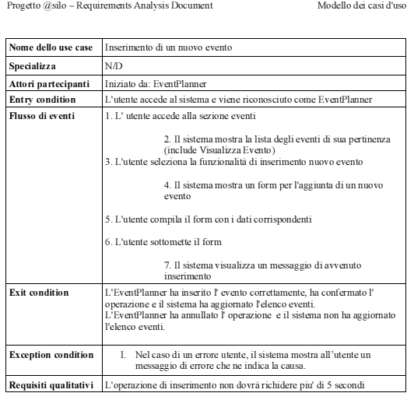
USE CASE IDENTIFICATIVI DEL SISTEMA – RAD 1.0

Slide 7
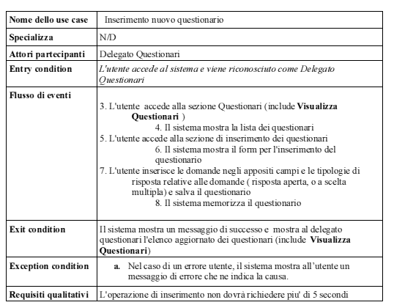

Slide 8
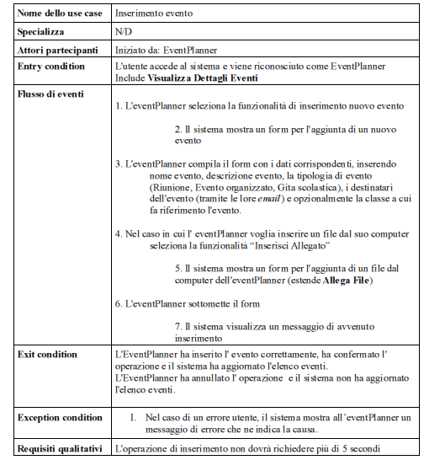
USE CASE IDENTIFICATIVI DEL SISTEMA – RAD 4.0

Slide 9
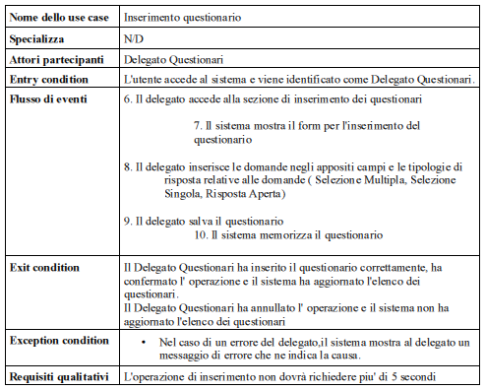
USE CASE IDENTIFICATIVI DEL SISTEMA – RAD 4.0

Slide 10
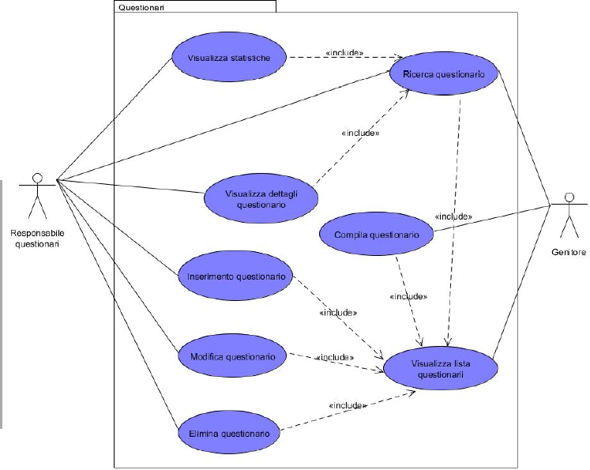
USE CASE DIAGRAM QUESTIONARI – PRIMA VERSIONE

Slide 11
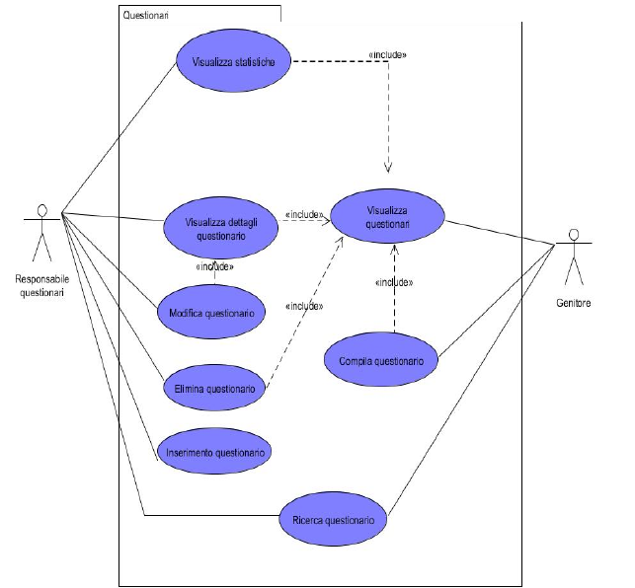
USE CASE DIAGRAM QUESTIONARI – SECONDA VERSIONE

Slide 12
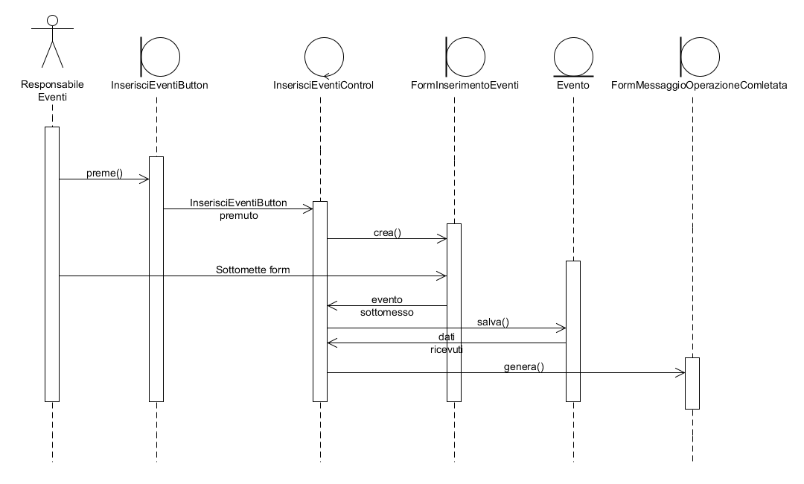
SEQUENCE DIAGRAM – INSERIMENTO EVENTO

Slide 13
OBIETTIVI DI DESIGN
Adattabilità e Portabilità
Usabilità
Tempi di Risposta
Tolleranza
Facilità di apprendimento

Slide 14
TRADE OFFS
Interfaccia vs Usabilità
Comprensibilità vs Tempo
Build vs Buy
Spazio di Memoria vs Velocità

Slide 15
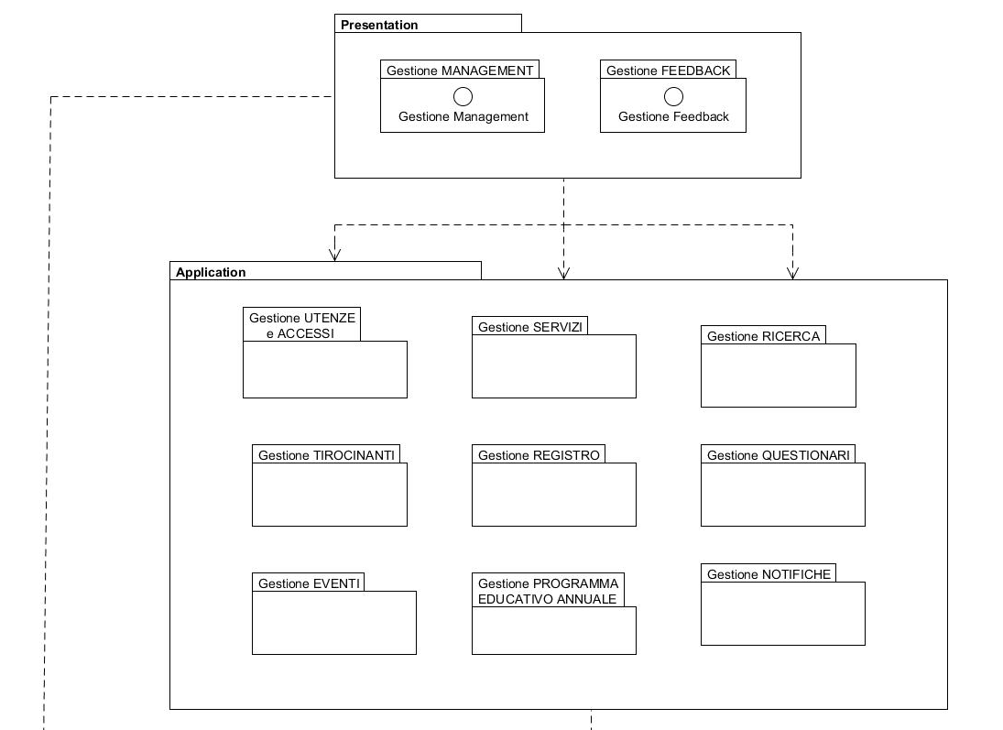
DIVISIONE IN SOTTOSISTEMI

Slide 16
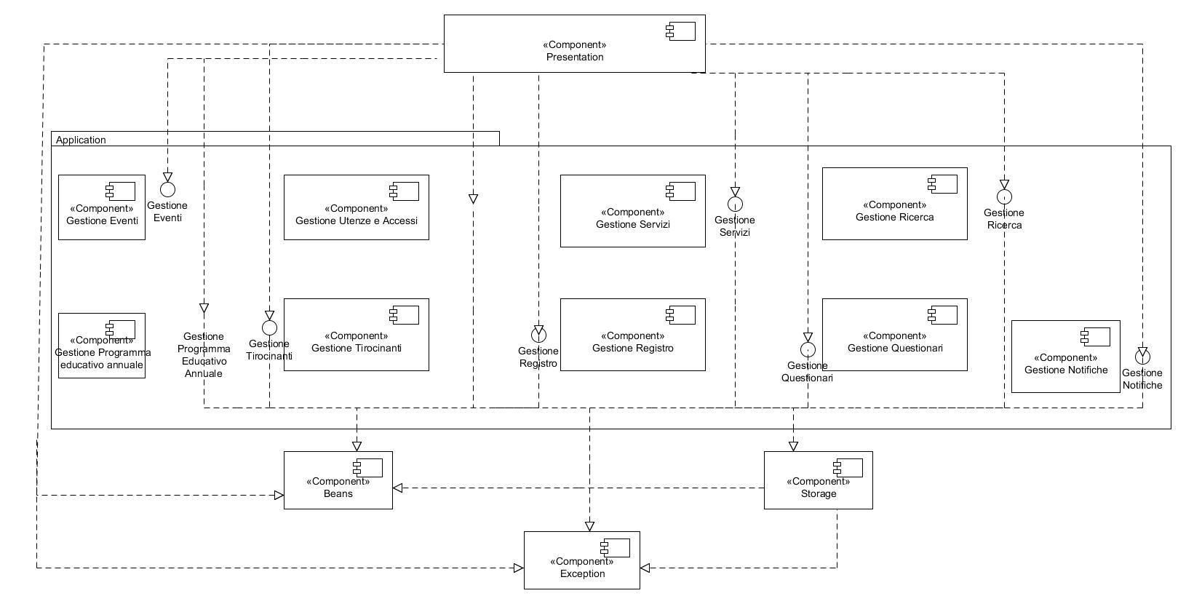
DIAGRAMMA DEI COMPONENTI

Slide 17

DATI PERSISTENTI
Il sistema @silo usa, per la gestione dei dati persistenti, un Database. Come DBMS è stato scelto MySQL
L'utilizzo di MySQL ha facilitato l'integrazione del sistema col database anche grazie a componenti esistenti come JDBC

Slide 18
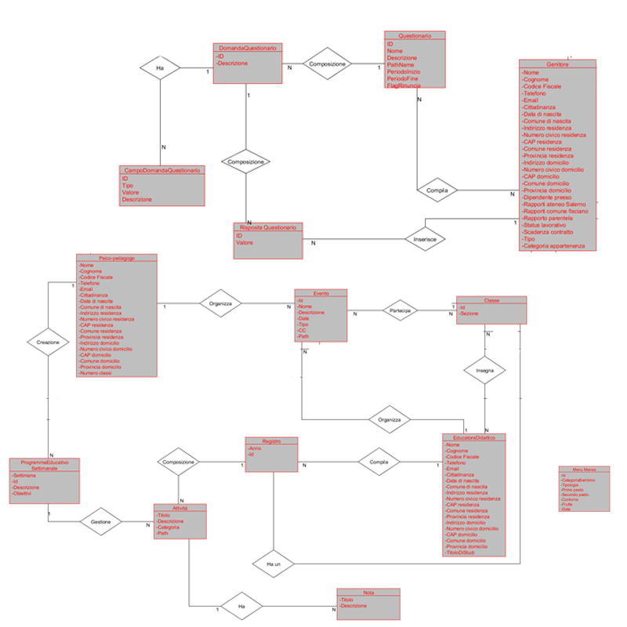

Slide 19
TRACCIABILITA'

Slide 20
DIFETTI DELL'SDD

Slide 21
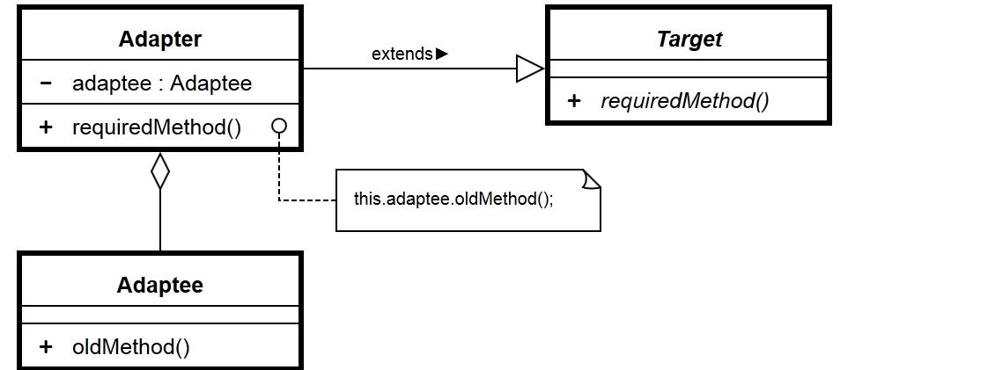
RIUSO – DESIGN PATTERN
Per l'implementazione del sistema è stato usato il design pattern Adapter per integrare il sistema @silo con la COTS forum phpbb.

Slide 22

RIUSO – DESIGN PATTERN
Per l'implementazione del sistema è stato usato il design pattern Singleton in modo da avere una sola istanza delle classi Control

Slide 23

COMPONENTI OFF THE SHELF
Per integrare, nel sistema @silo, un forum si è scelto di ricorrere ad una componente esterna open source, phpbb.
Perchè questa scelta?
Semplice da gestire
Open Source
Facile da usare
Personalizzabile

Slide 24
MAPPING DA CONTRATTI AD ECCEZIONI
Per il mapping dai contratti alle eccezioni sono state scelte le seguenti strategie:
Non sono state controllate le inviarianti: non avrebbe individuato molti bug (in quanto il testing di unità è stato eseguito dallo sviluppatore stesso),in più sarebbe stato molto ridondate.
OCL usate in ControlQuestionario:
* @pre idQuestionario>0 AND domanda != null
* @post questionario.getDomande.size()=@pre questionario.getDomande.size() +1

Slide 25
DIFETTI DELL'ODD
MOTIVAZIONE PROBLEMI RISCONTRATI

